Slide 1


E9 Bank
Reporte semanal
- 26 mayo 2025 -

Slide 2
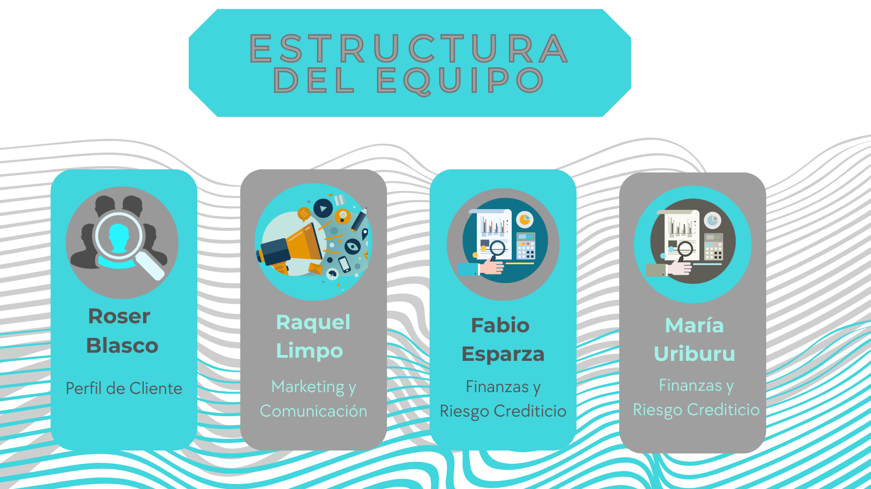


2

Slide 3



SITUACIÓN GENERAL
26180
12499
65801
Clientes contactados
Suscriptores a depósito
Llamadas realizadas
↑10017
↑4787
↑25288
KPI 1: PORCENTAJE DE CONVERSIÓN A DEPÓSITO
KPI 5: MES CON MAYOR CONVERSIÓN
48 %
MAR
90 %
= 48 %
DEC ↓ 1 %
3

Slide 4

RESTO KPIs
KPI 2: DURACIÓN MEDIA
LLAMADAS A SUSCRIPTORES
KPI 3: PORCENTAJE LLAMADAS
MÓVIL FIJO
541 s
69 %
8 %
↑3 s
= 69 % = 8 %
KPI 4: PORCENTAJE
CONTACTOS PREVIOS SUSCRIPTORES
1.17 %
↓ 0.01 %
4

Slide 5

Objetivos estratégicos de análisis
Perfil del cliente
Quines combinacions de característiques demogràfiques (com edat, nivell educatiu i ocupació) són més comunes entre els clients que utilitzen múltiples
productes financers del banc: loan, hipoteca, dipòsit?
Marketing y comunicación
Com influeixen els dies de la setmana a l'efectivitat de
les nostres campanyes de màrqueting, i quins dies haurien de ser prioritzats per maximitzar l'èxit
de les nostres estratègies de contacte?
Finanzas y riesgo crediticio
Quins llindars de saldo podrien indicar més risc de
morositat?
5

Slide 6
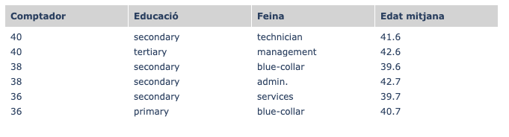
PERFIL DE CLIENTE
Combinacions més comunes grup 2
6
Notes:
Perfil del Client: Quines diferències hi ha en el comportament financer entre els
diferents segments demogràfics, i com podem utilitzar aquesta informació per personalitzar les
nostres ofertes?

Slide 7
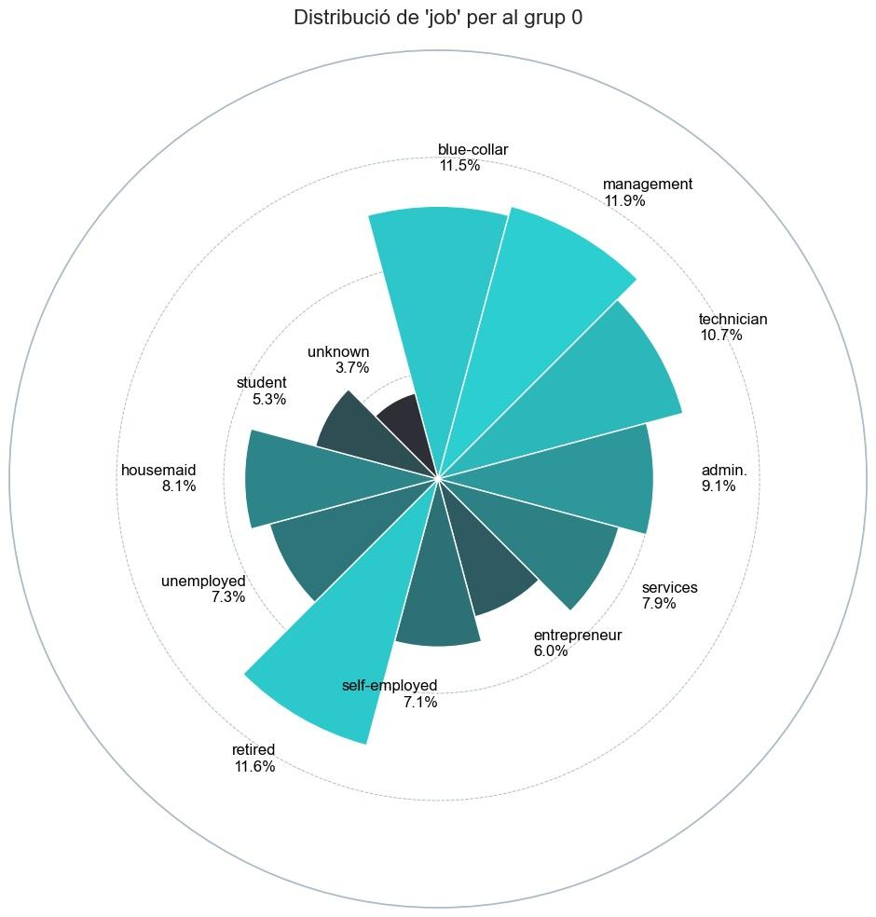
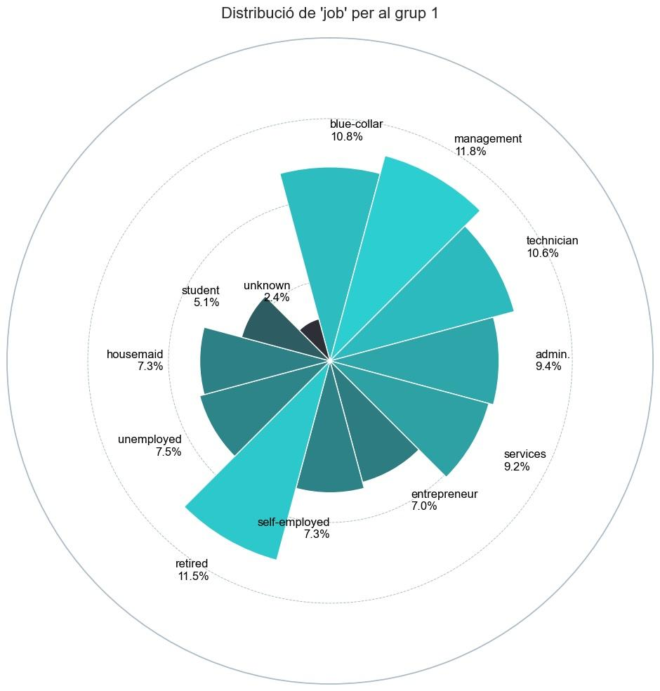
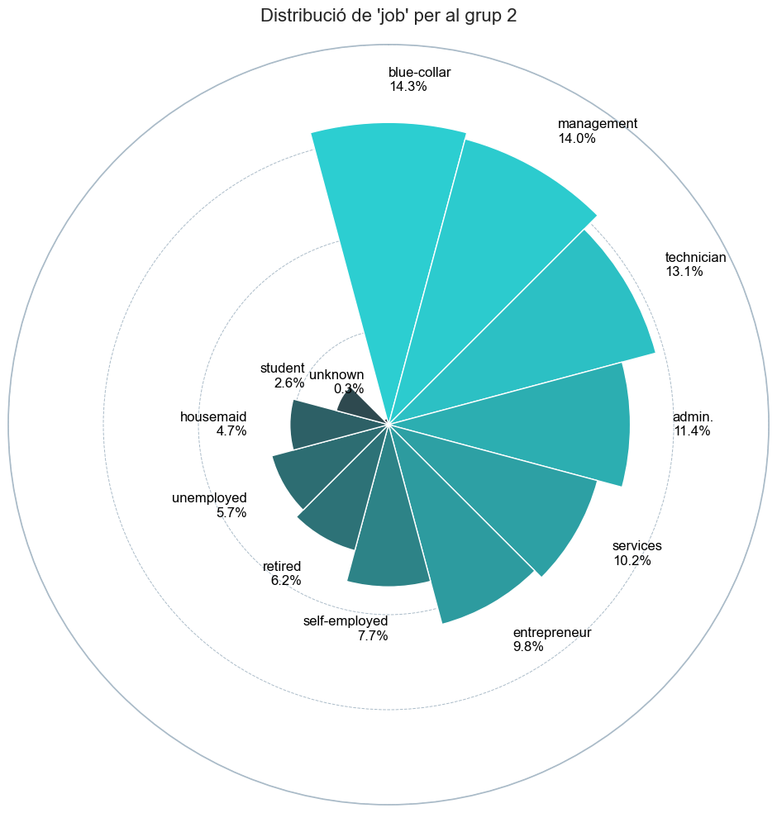
PERFIL DE CLIENTE
Les diferències del grup 2 són significatives
6
Notes:
Perfil del Client: Quines diferències hi ha en el comportament financer entre els
diferents segments demogràfics, i com podem utilitzar aquesta informació per personalitzar les
nostres ofertes?

Slide 8
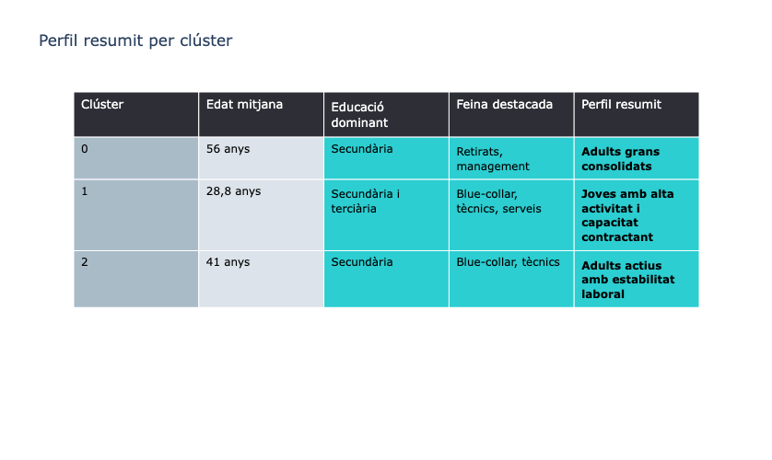
PERFIL DE CLIENTE
Com és el grup 2?
6
Notes:
Perfil del Client: Quines diferències hi ha en el comportament financer entre els
diferents segments demogràfics, i com podem utilitzar aquesta informació per personalitzar les
nostres ofertes?

Slide 9



PERFIL DE CLIENTE
Productes de confiança o premium: Assegurances, plans de pensió, estalvi o productes d’inversió conservadors.
Comunicació clara i serena: Emfatitza beneficis com estabilitat, seguretat i serveis personalitzats.
Canals tradicionals i presencials: Prefereixen atenció personal, oficines físiques i servei al client telefònic.
Upselling de serveis exclusius: Paquets de fidelització, beneficis per antiguitat o serveis a mida.
Productes digitals i flexibles: Comptes mòbils, targetes amb control via app, préstecs ràpids, microcrèdits.
Comunicació dinàmica: Campanyes visuals i breus, en xarxes socials o apps de missatgeria.
Ofertes i descomptes: Promocions temporals, incentius per ús digital, referència d’amics.
Formació financera gamificada: Tutorials, simuladors, webinars enfocats a l’educació econòmica bàsica.
Productes per a objectius vitals: Hipoteques, crèdits per reforma, plans de jubilació, assegurances de vida o salut.
Comunicació basada en estabilitat i futur: Enfocada a protegir el que tenen i planificar a mig termini.
Canals híbrids: Combinen ús digital amb interaccions presencials en moments clau.
Fidelització: Programari de recompenses per ús regular de productes o antiguitat.
6
Notes:
Perfil del Client: Quines diferències hi ha en el comportament financer entre els
diferents segments demogràfics, i com podem utilitzar aquesta informació per personalitzar les
nostres ofertes?

Slide 10
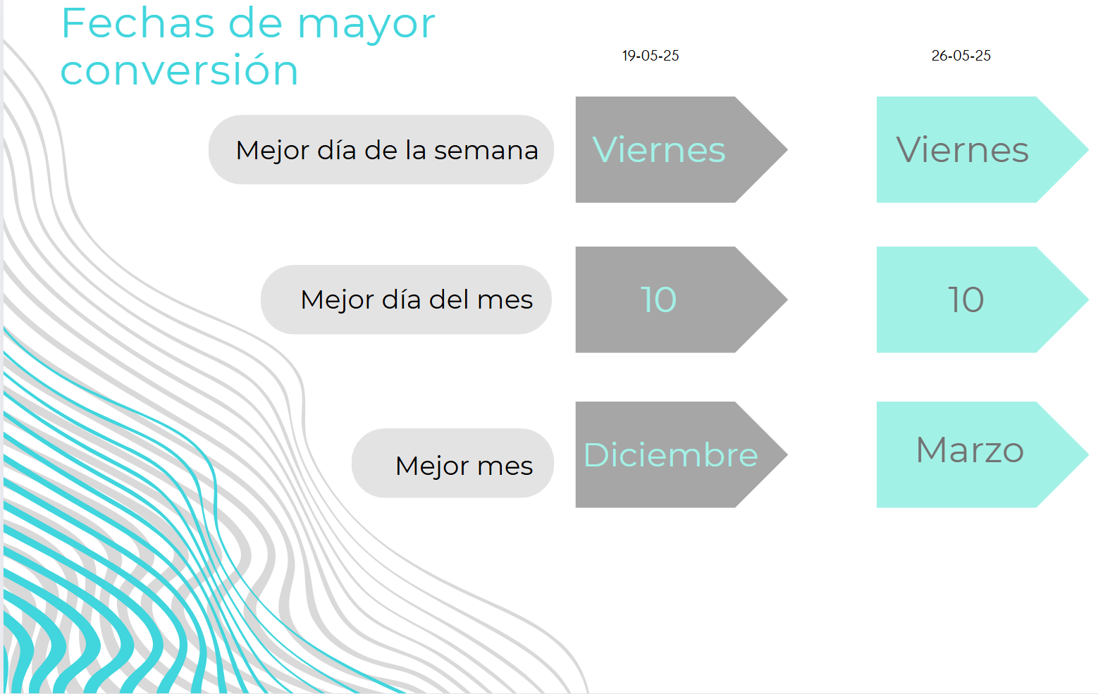
MARKETING Y COMUNICACIÓN
8
Notes:
Analistes de Màrqueting i Comunicació: Quina relació hi ha entre el nombre de contactes
realitzats durant aquesta campanya i la taxa d'èxit, i com podem optimitzar la freqüència de
contacte per maximitzar els resultats de les nostres campanyes de màrqueting?

Slide 11
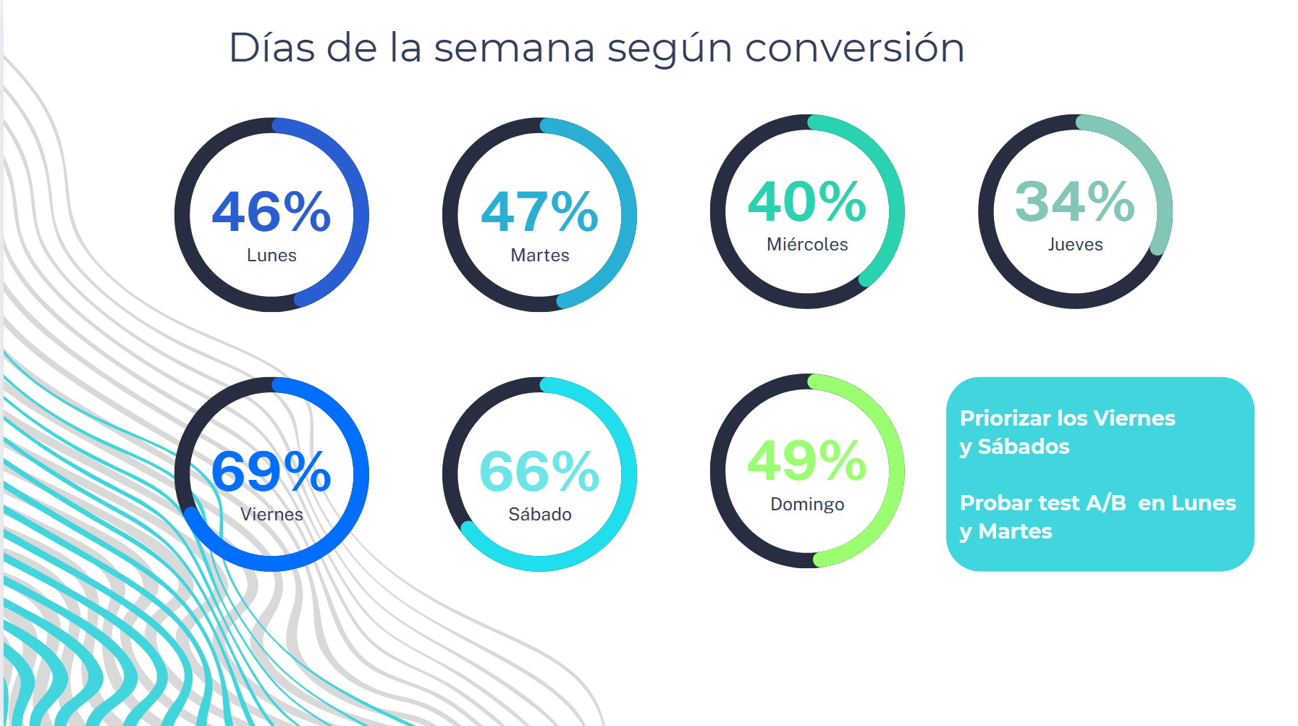
MARKETING Y COMUNICACIÓN
9
Notes:
Analistes de Màrqueting i Comunicació: Quina relació hi ha entre el nombre de contactes
realitzats durant aquesta campanya i la taxa d'èxit, i com podem optimitzar la freqüència de
contacte per maximitzar els resultats de les nostres campanyes de màrqueting?

Slide 12
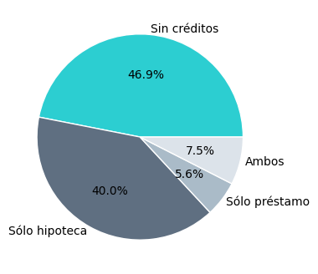
FINANZAS Y RIESGO CREDITICIO
SALDO MEDIO
ANUAL
INCUMPLIMIENTO DE CRÉDITO
1.508 k€
1.497 %
↓0.006 k€
↑0.005 %
↑0.1%
Nivel de riesgo | % Clientes
Muy Alto | 0
Alto | 13
Moderado | 7
Bajo | 80
TIPO DE PRODUCTO CONTRATADO
NIVEL DE RIESGO
↓0.1%
10
Notes:
Analistes de Finances i Risc Crediticio: Els clients amb préstecs i hipoteques tendeixen a tenir un
saldo mitjà més baix o més risc d'incompliment? Com hauríem d'ajustar les nostres ofertes i
estratègies de gestió de riscos en funció d'aquestes troballes?

Slide 13
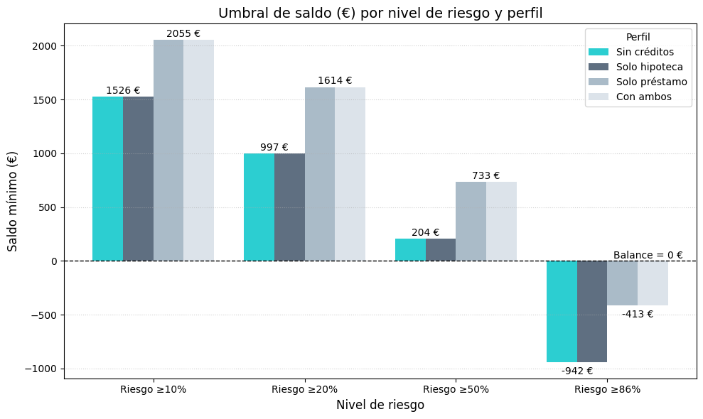
FINANZAS Y RIESGO CREDITICIO
Se analizaron 4 niveles de riesgo, cada uno con su umbral de saldo asociado según el perfil crediticio.
El tipo de producto hipotecario no influye significativamente en el riesgo de impago, según el modelo.
11
Notes:
Analistes de Finances i Risc Crediticio: Els clients amb préstecs i hipoteques tendeixen a tenir un
saldo mitjà més baix o més risc d'incompliment? Com hauríem d'ajustar les nostres ofertes i
estratègies de gestió de riscos en funció d'aquestes troballes?

Slide 14
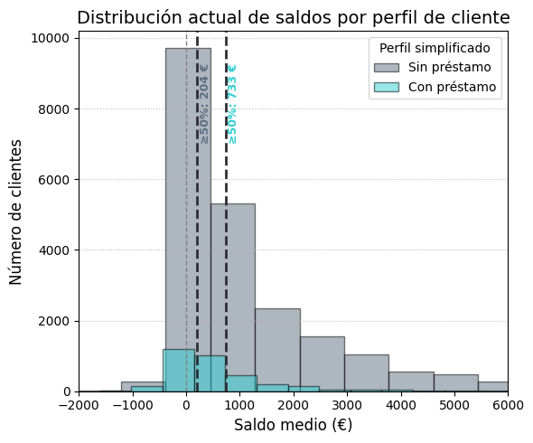
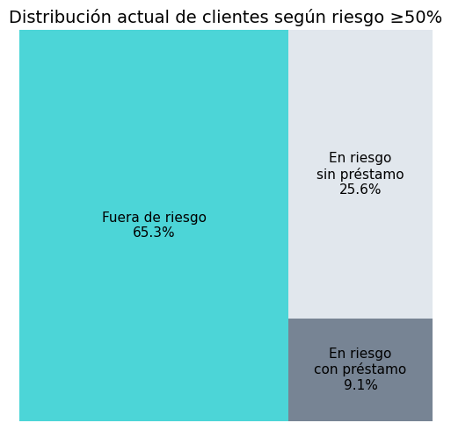
FINANZAS Y RIESGO CREDITICIO
12
Notes:
Analistes de Finances i Risc Crediticio: Els clients amb préstecs i hipoteques tendeixen a tenir un
saldo mitjà més baix o més risc d'incompliment? Com hauríem d'ajustar les nostres ofertes i
estratègies de gestió de riscos en funció d'aquestes troballes?

Slide 15
PROPUESTAS DE NEGOCIO
Perfil del
cliente
Segmentar les campanyes per clúster:
Grans: Productes fiables i premium en canals tradicionals.
Joves: Productes digitals i flexibles amb promocions a xarxes.
Treballadors estables: Productes per a seguretat futura amb comunicació híbrida.
Marketing y comunicación
Priorizar viernes y sábado
Evitar campañas prioritarias en jueves, pues presentan el peor rendimiento
Comenzar la semana (lunes-martes) con contactos suaves o pruebas A/B.
Reservar viernes-sábado para cerrar ventas o reforzar campañas.
Finanzas y riesgo crediticio
Sistema de alertas automáticas para clientes en riesgo
Restringir nuevos préstamos a perfiles con saldo bajo o probabilidad de impago alta
Promoción de productos seguros a perfiles solventes
13

Slide 16


GRACIAS
GitHub – Carpeta Equipo 9
GitHub Project Board – Gestión de Tareas

